Slide 1

Stad en Wijk leerjaar 1 Periode 2
Les 2: 06-12-2022

Slide 2


AGENDA
Terugblik vorige les
Participatie
Vrijwilligerswerk

Slide 3
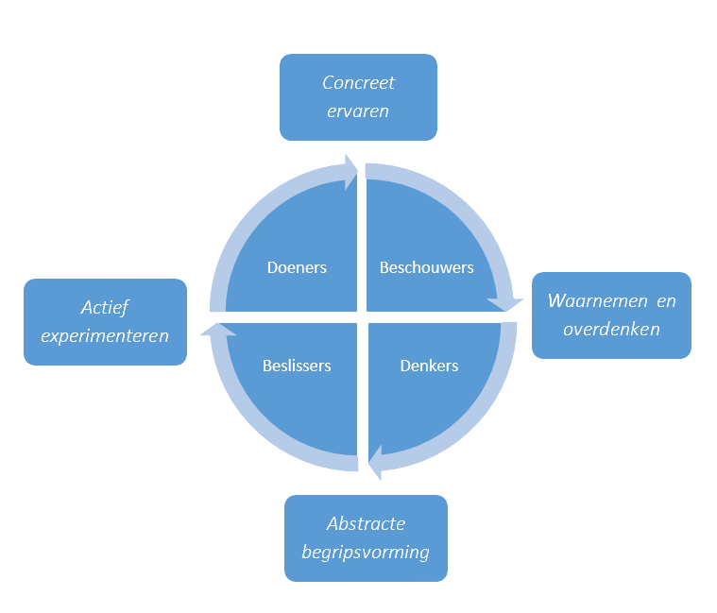
TEST VORIGE LES UITSLAG;

Slide 4
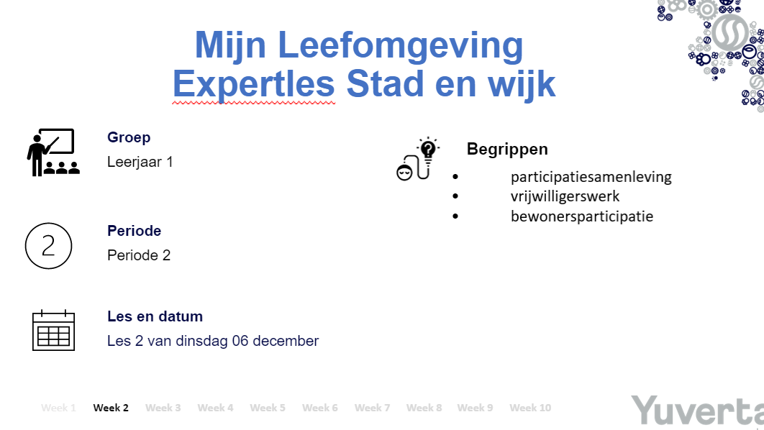

Slide 5
(NIEUWE) LESSTOF;
  PARTICIPATIESAMENLEVING​​
  Bewonersparticipatie ​
  VRIJWILLIGERSWERK

Slide 6
(NIEUWE) LESSTOF;
  PARTICIPATIESAMENLEVING​

Slide 7
(NIEUWE) LESSTOF;
  PARTICIPATIESAMENLEVING​
IS EEN SAMENLEVING WAARIN IEDEREEN DIE DAT KAN VERANTWOORDELIJKHEID NEEMT VOOR ZIJN OF HAAR EIGEN LEVEN EN OMGEVING, ZONDER HULP VAN DE (LANDELIJKE) OVERHEID.​

Slide 8


TE VINDEN OP WIKI
15 MIN
OPDRACHT 1:
1. LEES: BOEKJE OVER ‘PARTICIPATIESAMENLEVING’
LEES TOT EN MET PAGINA 9​
2. MAAK IN DUO’S OPDRACHT 3 UIT HET BOEKJE OP WIKI​
3. WE BESPREKEN HET KLASSIKAAL NA

Slide 9
TE VINDEN OP WIKI
10 MIN
OPDRACHT 2;
OPDRACHT VIJF SIGNIALEN (MOVISIE, 2017)
  IEDER KRIJGT ÉÉN SIGNIAAL BESTUDEER DEZE (VIJF MINUTEN)
  KLASSIKAAL BESPREKEN

Slide 10

(NIEUWE) LESSTOF;
  BEWONERSPARTICIPATIE

Slide 11
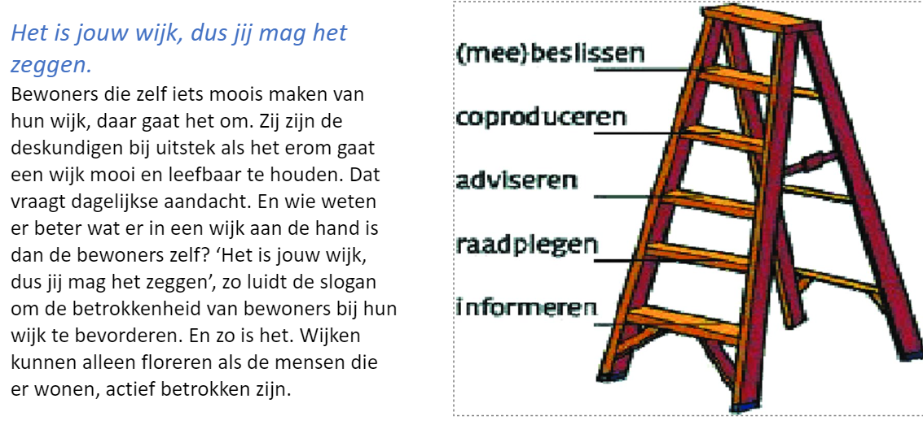
(NIEUWE) LESSTOF;
BEWONERSPARTICIPATIE + PARTICIPATIELADDER

Slide 12
(NIEUWE) LESSTOF;
  VRIJWILLIGERSWERK

Slide 13

(NIEUWE) LESSTOF;
  VRIJWILLIGERSWERK
VRIJWILLIGERSWERK IS WERK DAT ONBETAALD EN ONVERPLICHT WORDT GEDAAN, VOOR ANDEREN OF VOOR DE SAMENLEVING. IN HET ALGEMEEN GELDEN DE VOLGENDE VOORWAARDEN VOOR VRIJWILLIGERSWERK:​
- HET WERK IS IN HET ALGEMEEN BELANG OF IN EEN BEPAALD MAATSCHAPPELIJK BELANG.​
- HET WERK HEEFT GEEN WINSTOOGMERK.​
- HET WERK KOST DE ARBEIDSMARKT GEEN BANEN EN KOMT NIET IN DE PLAATS VAN EEN BETAALDE BAAN. ​

Slide 14
1. WAT IS DE MEERWAARDE VAN VRIJWILLIGERSWERK ​
VOOR DE SOCIALE LEEFBAARHEID? ​
2. WAAR KUN JE OVERAL VRIJWILLIGERSWERK DOEN? ​​
3. WELKE TYPE VRIJWILLIGERS ZIJN ER?​
​
4. WAT IS BELANGRIJK IN HET WERKEN MET VRIJWILLIGERS?

